Slide 1
Oeververvanging Vaarweg Gouwe T9 west Alphen - Gouda
WELKOM
Informatieavond locatie 4 en 5
15 november 2017
Remonstrantse kerk - Waddinxveen

Slide 2
Oeververvanging Vaarweg Gouwe T9 west Alphen - Gouda
Paul Weststrate
Gespreksleider

Slide 3
Programma
Toelichting bij het project (19:30 - 20:00)
  Wat is er gedaan?
  Wat gaat er gebeuren?
  Wat betekent dit voor u?
Vragen vanuit de zaal (20:00 tot 20:15)
Pauze (20:15-20:30)
Ruimte voor individuele vragen (20:30 – 21:30)
Einde bijeenkomst (21.30)
Notes:
Paul:
Welkom
Bewonersavond geweest op 8 mei 2017, daarna de meesten van u gesproken (in een keukentafelgesprek) waarvan een gespreksverslag is gemaakt en teruggekoppeld naar u.

Slide 4
Oeververvanging Vaarweg Gouwe T9 west Alphen - Gouda
Lourens Krouwel
Technisch adviseur (Arcadis)

Slide 5
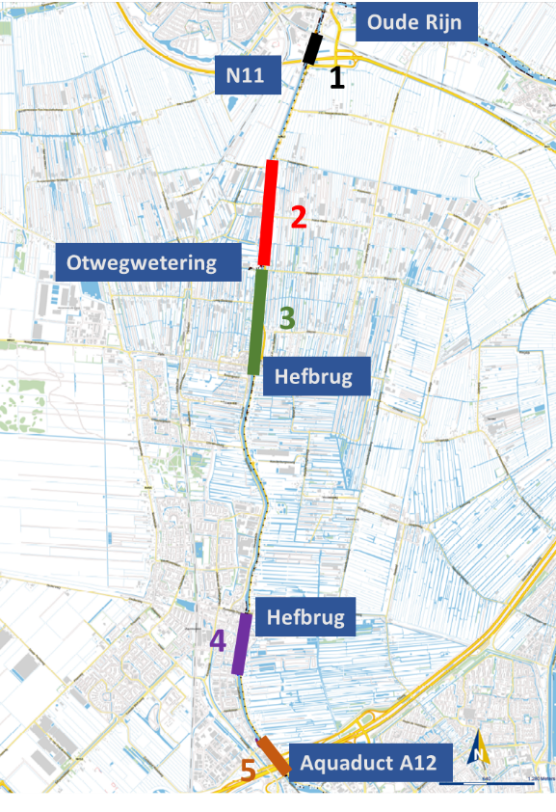
Overzicht totale project
5 locaties
  Locatie 1: De Schans (ca. 400 m)
  Locatie 2: Nesse (ca. 1300 m)
  Locatie 3: Badhuisweg, Burg. Colijnstraat (ca. 1300 m)
  Locatie 4: Zuidkade en Zuidkadering (ca. 800 m)
  Locatie 5: Wilhelminakade en loskade (ca. 450 m)
Lengte ca. 4,6 km
Na uitvoering is de volledige westelijke oever toekomstbestendig.
Notes:
Kort aangeven dat we ook de Otweg meenemen in locatie 2

Slide 6
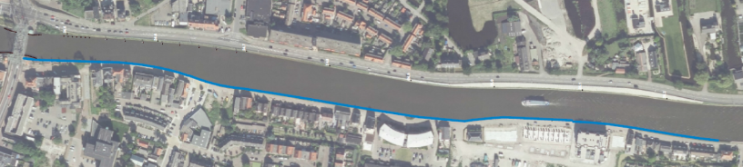
Kenmerken locatie 4
Ca. 800 m langs Zuidkade en Zuidkadering
Weg aanwezig tussen oeverconstructie en bebouwing
Aan de noordzijde wordt aangesloten op de hefbrug Waddinxveen
Aan de zuidzijde wordt aangesloten op de vervangen oever (Burg. Trooststraat)
De bestaande constructie is 50 à 60 jaar oud

Slide 7
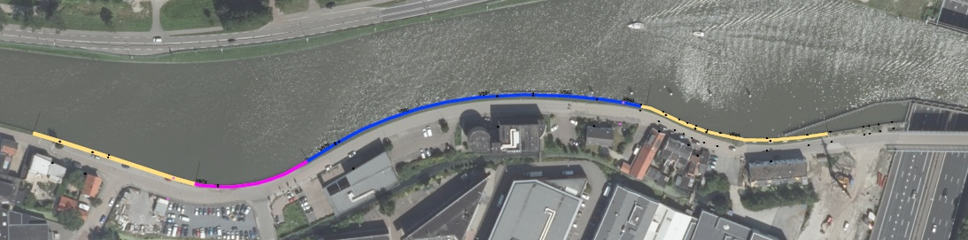
Kenmerken locatie 5
Ca. 450 m langs Wilhelminakade en Zuidkade
Weg aanwezig tussen oeverconstructie en bebouwing
Aan de noordzijde wordt aangesloten op de reeds vervangen oever (loskade)
Aan de zuidzijde wordt aangesloten op de reeds vervangen oever (Amaliabrug)
De bestaande constructie is 40 à 65 jaar oud

Slide 8
Wat is er tot nu toe gedaan?

Slide 9
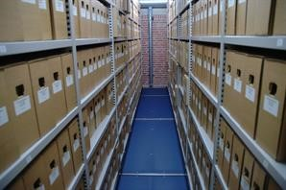
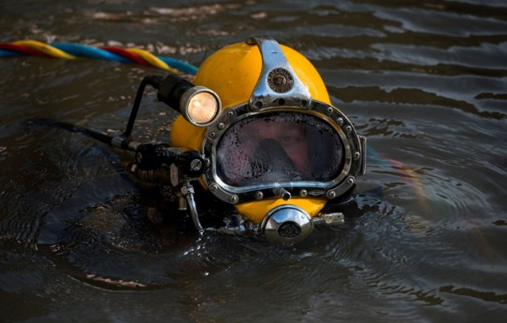
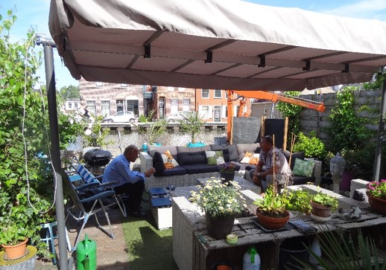
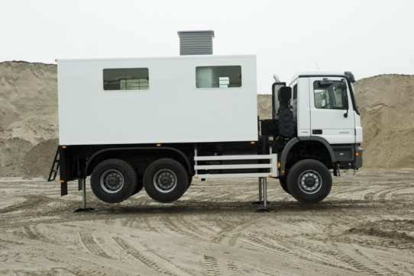
Stap 1 - Inventarisatie

Slide 10
Resultaat van de inventarisatiefase
Wat is er o.a. gedaan? | Wat weten we nu?
Grondonderzoek | Hoe de bodem is opgebouwd
Archiefonderzoek | Hoe de constructie is opgebouwd
Waar de perceelsgrenzen liggen
Visuele en duikinspectie | De huidige staat van de constructie
Constructieberekeningen | Hoe sterk de constructie is
Keukentafelgesprekken | Uw wensen en zorgen Details van uw perceel en woning

Slide 11
Wat hebben wij van u meegekregen? (locatie 4 en 5)
“Ik ben bang dat mijn woning beschadigd raakt door trillingen tijdens de werkzaamheden”
“Wat gebeurt er met mijn woning als er ankers worden aangebracht?”
“Wat gebeurt er als er toch schade optreedt? Ik wil dat er direct op kosten van de Provincie wordt gerepareerd.”
“Wij begrijpen dat vanwege de veiligheid de oeverconstructie aangepast moet worden.”
“Wordt de Zuidkade ook opnieuw bestraat?”
“Bij eerdere werkzaamheden aan de straat was er veel hinder; vooral door zwaar materieel en verkeer”
“Wat betekent de overeenkomst zakelijk recht voor mij?”
“Mijn huis moet bereikbaar blijven tijdens de werkzaamheden”

Slide 12
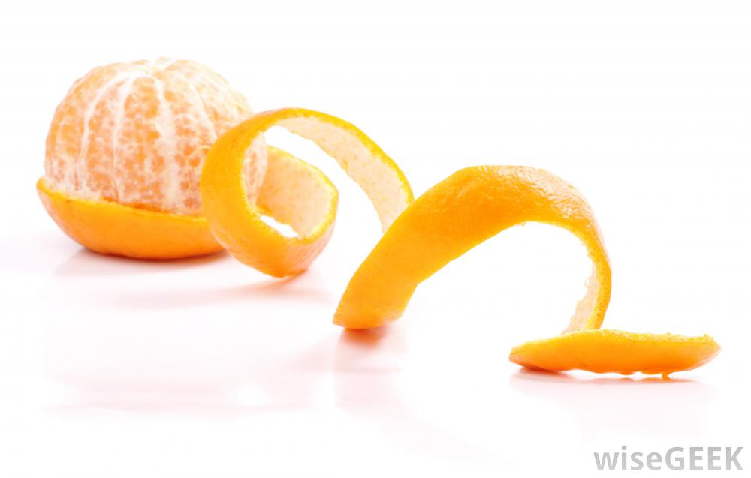
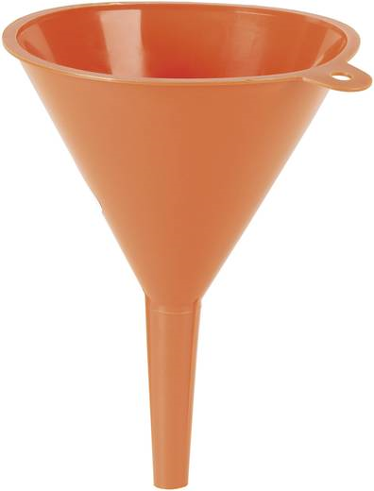
Stap 2 – Oplossingen uitwerken en afwegen
Notes:
Op basis van de inventarisatie hebben we een goed beeld van de huidige situatie
Niks doen oplossing + Basis+ (bestaande conserveren + versterken) oplossingen toevoegen

Slide 13
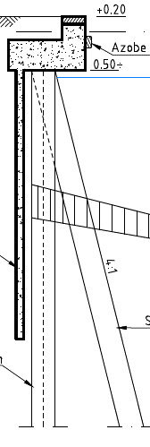
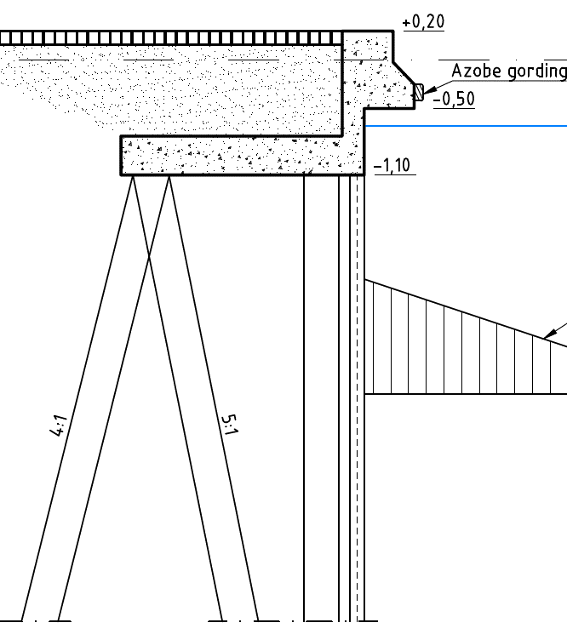
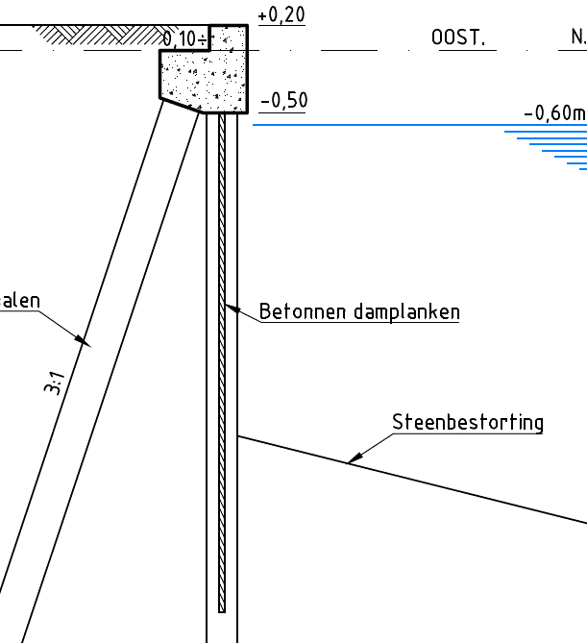
Is behoud van de bestaande constructie mogelijk?
Locatie 4
Locatie 5 (Wilhelminakade)
Locatie 5 (Loskade)

Slide 14
Is behoud van de bestaande constructie mogelijk?
Controleberekeningen bestaande situatie:
Constructie voldoet niet aan de huidige veiligheidsnormen
Huidige staat matig o.b.v. visuele inspectie
Constructie is meer dan 50 jaar oud
Conclusie:
Behoud of renovatie is geen optie →
  voldoet niet aan huidige veiligheidseisen
  beperkte levensduur
Versterken is even ingrijpend als vernieuwen →
  Nieuwe palen of ankers
  Nieuwe betonrand
  Nieuwe damwand
Notes:
- Oude constructie vijftig jaar geleden ontworpen volgens normen van toen
- Is officieel aan het einde van zijn levensduur
Normen zijn sindsdien verder aangescherpt
Constructie moet toekomstbestendig zijn. Veilig voor de komende 100 jaar.
- Onderzoek geeft bovendien aan dat de toestand van de huidige constructie slechter is dan theoretisch al gedacht: putcorrossie, e.d.
- Zelfde constructie is op andere plek aan deze oever van de Gouwe al bezweken

Slide 15
Oplossingsrichtingen voor nieuwe constructie
Talud: geen ruimte
Gouwe
Gewichtsconstructie: geen ruimte
Gouwe
Vrijstaande verticale wand:
Grote vervormingen
Moeilijk uitvoerbaar
Kans op schade
Verankerde verticale wand
Gestempelde verticale wand

Slide 16
Verankerde wandconstructie

Slide 17
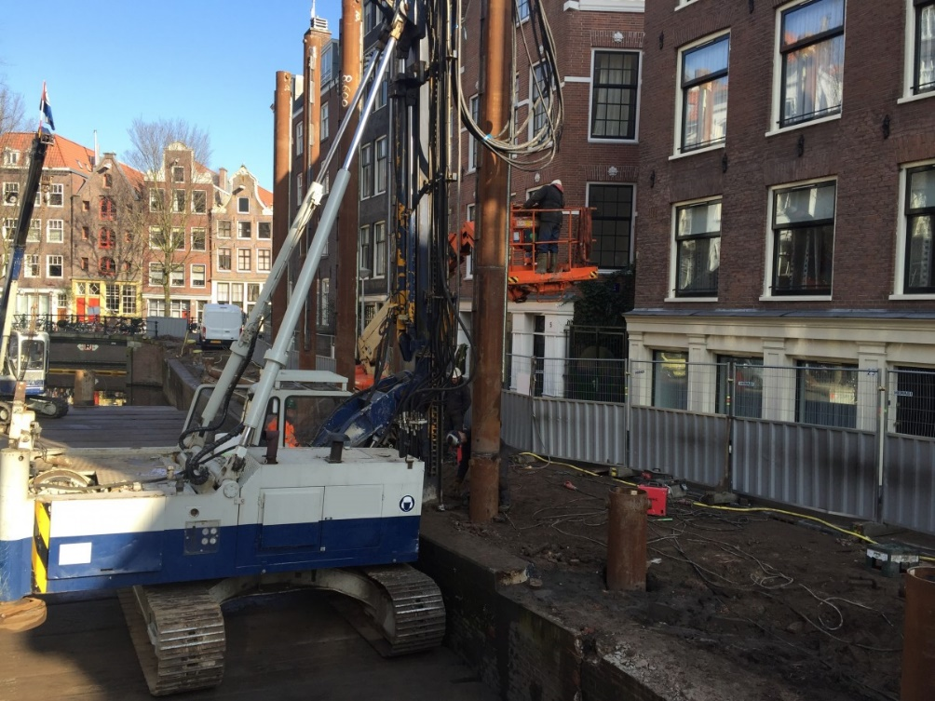
Gestempelde wandconstructie

Slide 18
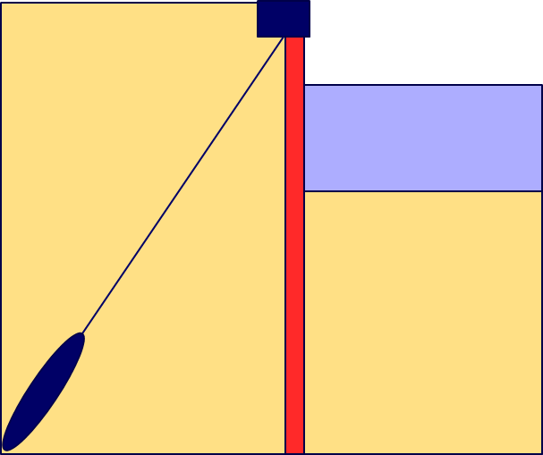
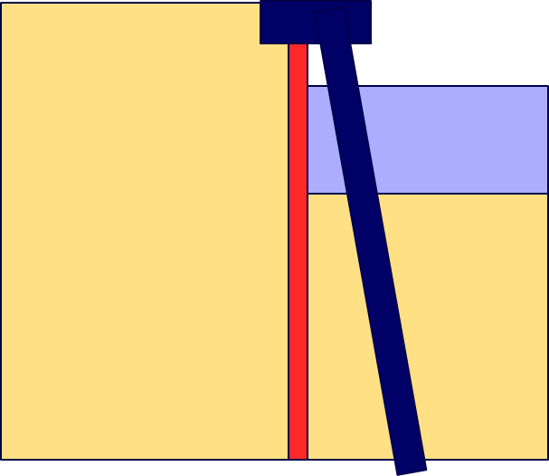
Verankeren
Geen invloed doorstroomprofiel
Geen beperking nautisch profiel
Anker beschermd door damwand en relatief goed te repareren door bijboren nieuw anker
Korte uitvoeringsduur
Beperkte hinder
  licht materieel
  kleine diameter ankerbuis/-stang
Flexibel: verticale en horizontale hoek
Relatief lage kosten
Stempelen
Beperking doorstroomprofiel
Beperking nautisch profiel
Schadegevoelig (aanvaring/onderhoud) en moeilijk reparabel
Lange uitvoeringsduur
Veel hinder en kans op schade
  zwaar materieel
  grote diameter palen en boorkop
Beperkt flexibel voor maatwerk bij aantreffen objecten / lokale oplossingen
Relatief hoge kosten

Slide 19
Stap 3 - Opstellen ontwerp op hoofdlijnen
Huidig ontwerp is op basis van een algemene doorsnede, als basis voor:
  borgen haalbaarheid, uitvoerbaarheid en veiligheid
  in beeld brengen van en anticiperen op risico’s en maatregelen
  vaststellen van contracteisen
De aannemer maakt een gedetailleerd ontwerp en werkplan:
  dat voldoet aan de eisen uit het contract
  met maatwerk voor alle specifieke locaties
  waarmee de risico’s zijn geminimaliseerd
  dat past bij zijn ervaring en expertise
  dat vóór uitvoering wordt goedgekeurd door de Provincie
Notes:
2e bullet: link naar inhoud en afspraken van de keukentafelgesprekken? Met andere woorden ”aannemer moet rekening houden met wensen/eisen van bewoners en uitgangspunt voor de provincie is zo min mogelijk hinder”…..

Slide 20
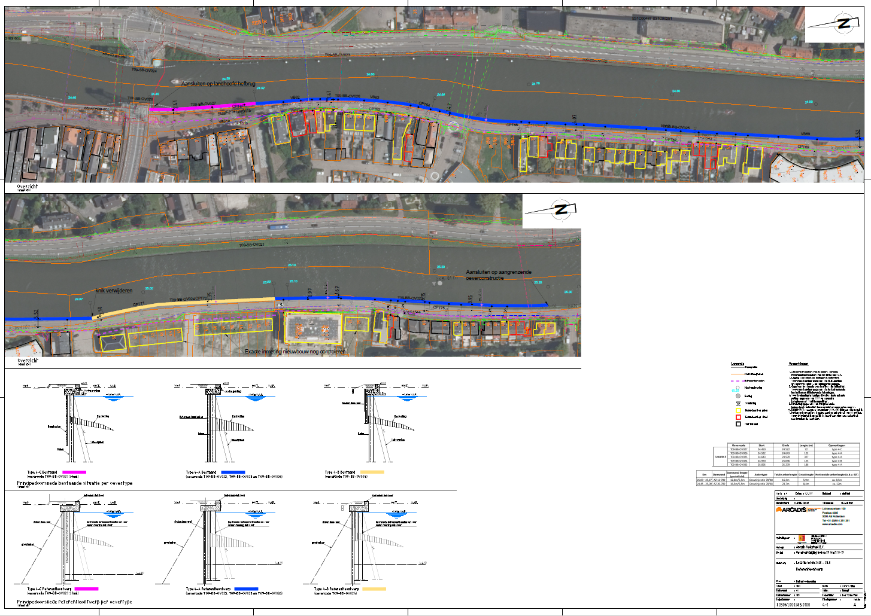
Ontwerp op hoofdlijnen
Boven-aanzicht
Dwarsprofiel bestaand
Dwarsprofiel nieuw
Notes:
Deze sheets anders: minder detail, wel beetje uitleggen
Kenbaar maken dat wat je nu buiten ziet, ook in de toekomst zult zien met een nieuwe oever
1 principe voor Badhuisweg en 1 principe voor burg colijnstraat. Benoemen van verankering en damwand onder perceel. Toelichten tbv wensen

Slide 21
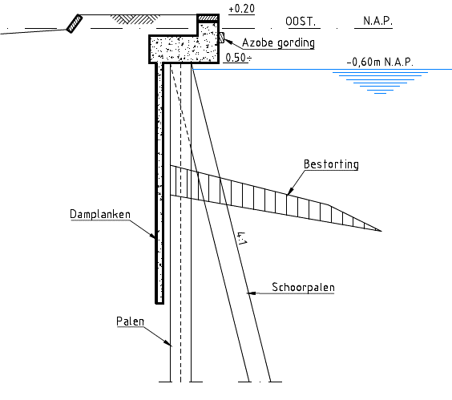
Locatie 4 (Zuidkade en Zuidkadering)

Slide 22
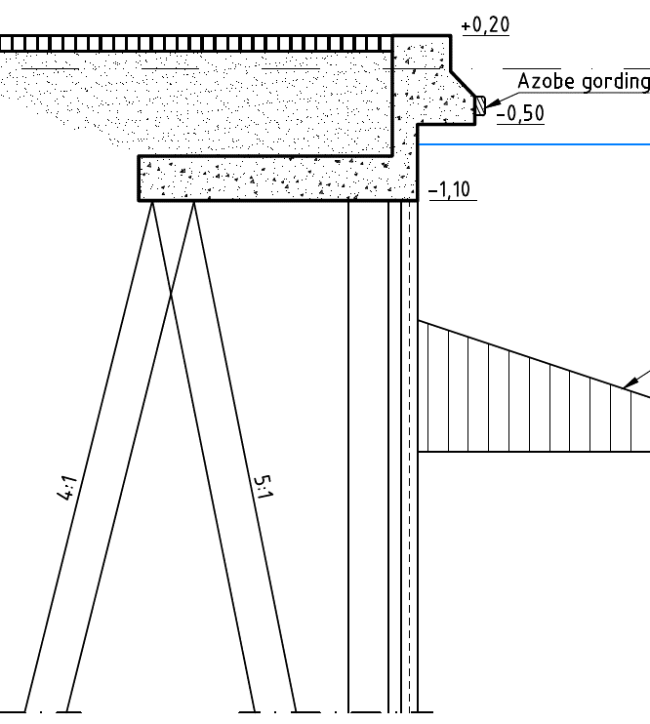
Locatie 5 (Wilhelminakade)

Slide 23
Locatie 5 - loskade

Slide 24
Wat zijn de vervolgstappen van dit project?
Marco Louwman
Omgevingsmanager

Slide 25
Wat zijn de vervolgstappen van dit project?
Opstellen contract
Overeenkomsten zakelijk recht
Aanbesteding
Ontwerp en werkvoorbereiding door aannemer
Uitvoering

Slide 26
Planning op hoofdlijnen
Aanbesteding
Oplevering
Onder-zoeken
Contract-voorbereiding
Werkvoor-bereiding
Uitvoering
Inschrij-
vingen
2017
2018
2019
  Begin 2018: start aanbesteding
  Medio 2018: keuze aannemer (gunning)
  Najaar 2018: start werkzaamheden

Slide 27
Overeenkomst zakelijk recht

Slide 28
Wanneer is zakelijk recht van toepassing?
Als verankering onder uw perceel nodig is
Vestigen van zakelijk recht regelt het volgende:
Toestemming voor het aanbrengen van verankering onder uw perceel
Eenmalige vergoeding tbv aanbrengen van de verankering
Garantie voor herstel bij eventuele schade
Compensatie voor eventuele extra kosten bij toekomstige bebouwing
Notariële vastlegging en inschrijving in kadaster

Slide 29
Hoe gaat het proces van tekenen van Overeenkomst Zakelijk Recht in zijn werk?
Twee definitieve zakelijke overeenkomsten toegestuurd
Deze stuurt u getekend terug
Tekenen door de Provincie Zuid-Holland.
U krijgt 1 exemplaar getekend retour per post.
Uitvoering van de werkzaamheden
Na de oplevering van het werk zijn de definitieve tekeningen van de aangebrachte verankering gereed. Deze worden ter inzage naar u toegestuurd per post, met een mogelijkheid om te reageren.
Deze tekening wordt aangeboden aan de notaris. U wordt uitgenodigd ten kantore bij de notaris om de notariële akte (overeenkomst en definitieve tekening zijn hier onderdeel van) te tekenen.

Slide 30
Uw vragen
Vragen vanuit de zaal (20:00 tot 20:15)
Pauze (20:15-20:30)
Ruimte voor individuele vragen (20:30 – 21:30)
“Mijn huis moet bereikbaar blijven tijdens de werkzaamheden”
“Wat gebeurt er als er toch schade optreedt? Ik wil dat er direct op kosten van de Provincie wordt gerepareerd.”
“Wat gebeurt er met mijn woning als er ankers worden aangebracht?”
“Wat betekent de overeenkomst zakelijk recht voor mij?”
“Wordt de Zuidkade ook opnieuw bestraat?”
“Bij eerdere werkzaamheden aan de straat was er veel hinder; vooral door zwaar materieel en verkeer”
“Ik ben bang dat mijn woning beschadigd raakt door trillingen tijdens de werkzaamheden”

Slide 31
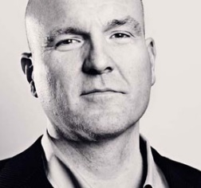
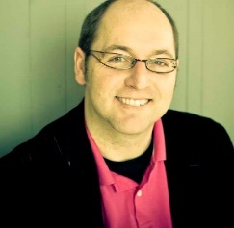
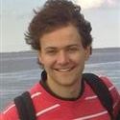
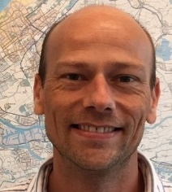

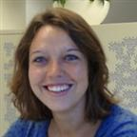
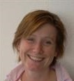
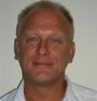
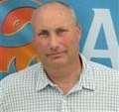
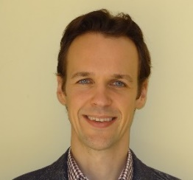
Ruimte voor individuele vragen (tot 21:30)
Wij beantwoorden graag uw vragen:
Raymond van Gemerden
Marco
Louwman
Arjan
Galema
Kees
IJsselstein
Pim
Zweedijk
Licia
Jasperse
Linde
Reidsma
Taco
De Boer
René
Dolfsma
Lourens
Krouwel

Slide 32
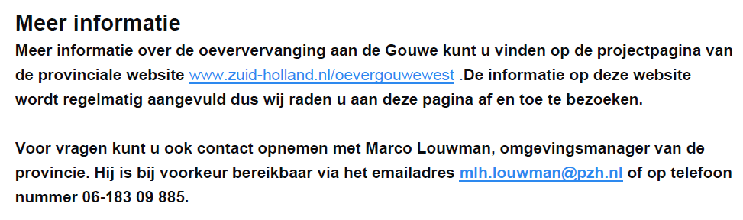

Slide 33
Oeververvanging Vaarweg Gouwe T9 west Alphen - Gouda
DANK VOOR UW AANDACHT

